Slide 1
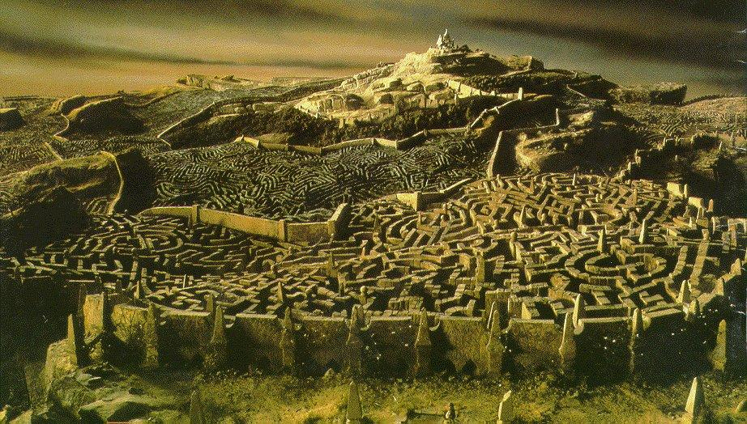
Внеклассное мероприятие по математике
для 5 - 6 классов. Игра «ЛАБИРИНТ»
Учитель математики
Чагина Ю.А.
Предмет математики настолько серьезен, что полезно
не упускать случаев, делать его немного занимательным.
Блез Паскаль

Slide 2
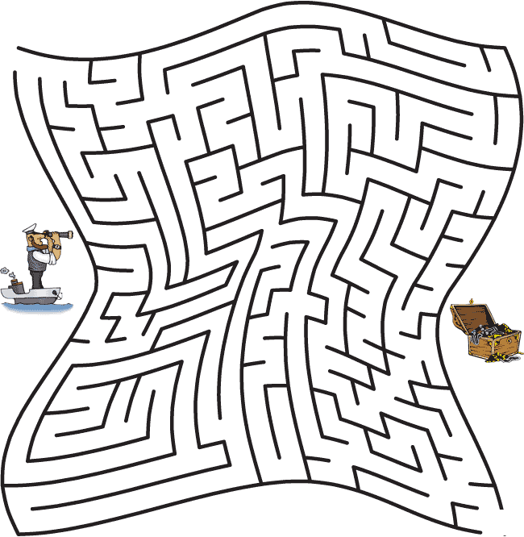
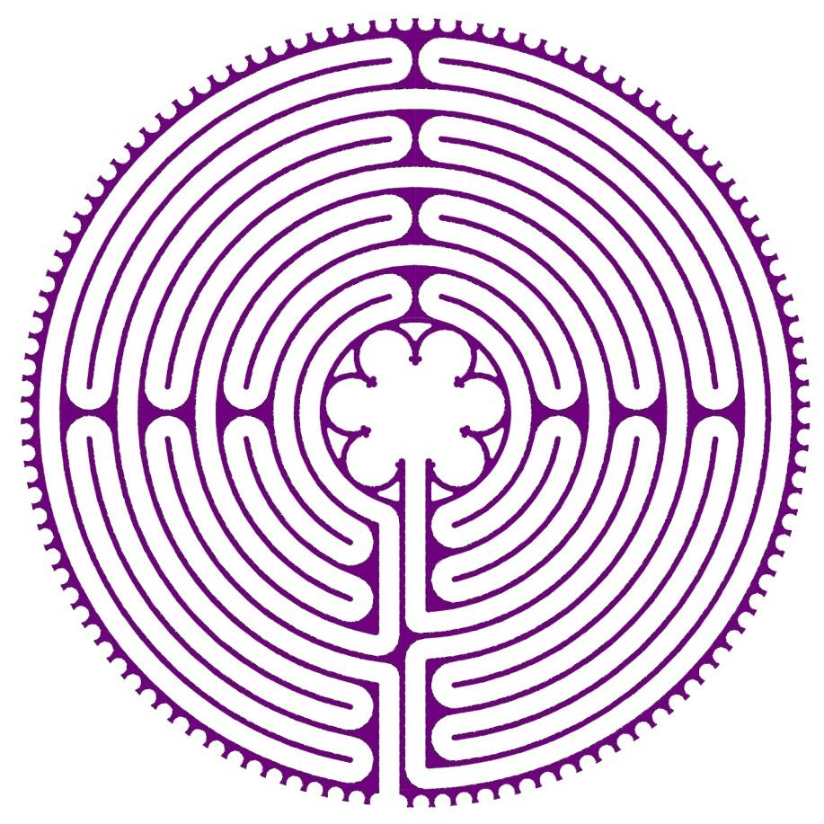
Лабиринт – это запутанная сеть ходов, переходов, комнат, откуда трудно выбраться.

Slide 3
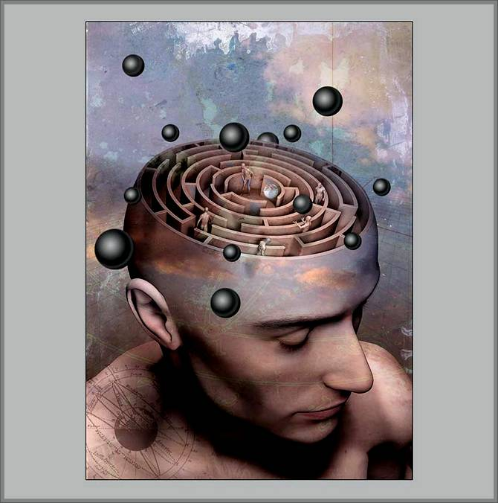
Лабиринт – это запутанные положения, из которых трудно найти выход (лабиринт мысли, в лабиринте противоречий).

Slide 4
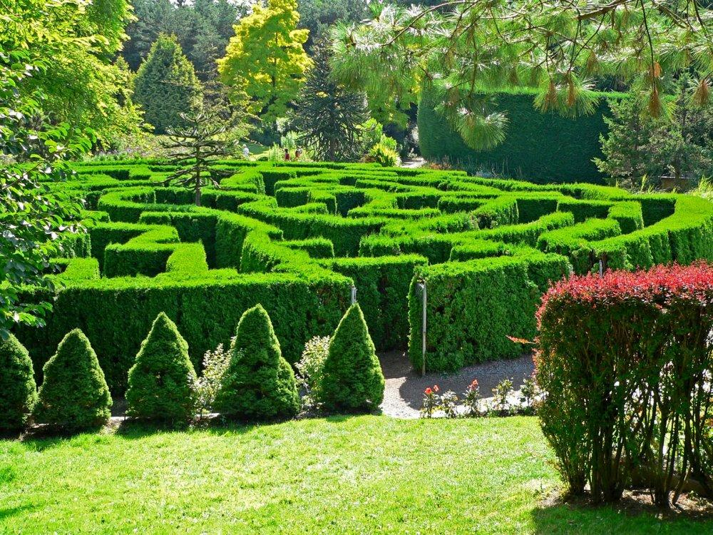
Лабиринт – это участок в регулярных парках XVII – XVIII веков с узкими дорожками между высоких подстриженных кустов.

Slide 5
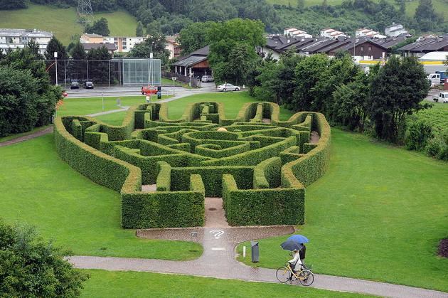
Самые известные и удивительные лабиринты мира

Slide 6
Самый длинный лабиринт в мире плантация Dole, расположенная на гавайском острове Оаху.
Компания Dole не только создала огромнейший лабиринт на земле, но и разместила его он-лайн версию на своем сайте, где вы можете испытать себя в виртуальном прохождении лабиринта.

Slide 7
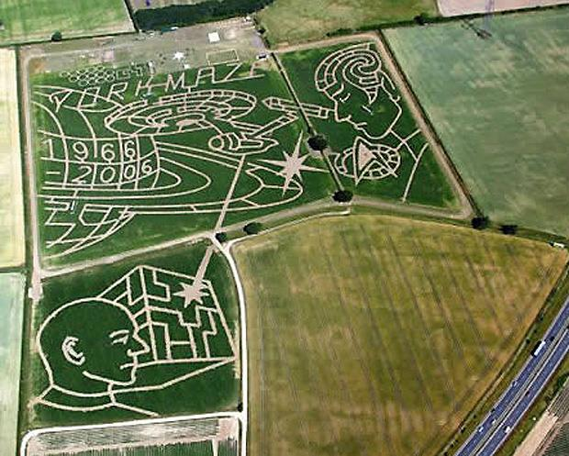
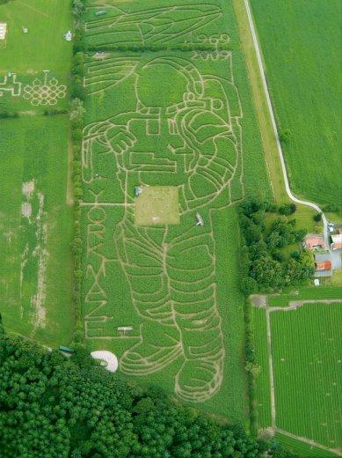
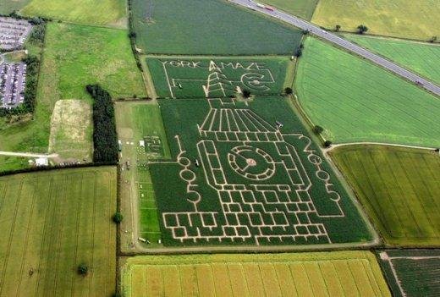
Самый современный лабиринт York, Великобритания
Лабиринт разработан по самым современным технологиям спутникового позиционирования, что позволило достигнуть точности посадки. Создан в честь 40-летия картины Star Trek.

Slide 8
Самый большой из растений лабиринт в Reignac-sur-Indre, Франция.
Вечно меняющийся лабиринт в Reignac-sur-Indre (Франция),
летом расцветает в блистательное поле подсолнухов, а на зиму,
когда урожай собран, засеивается заново, чтобы весной воскреснуть в новом облике.

Slide 9
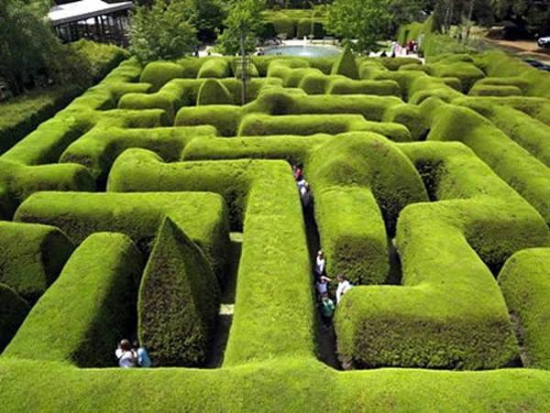
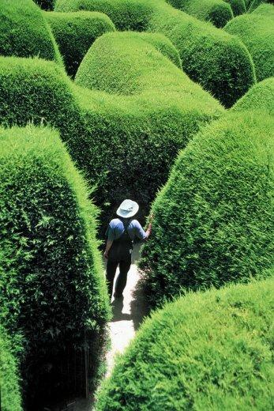
Старейший классический лабиринт Ashcombe, Австралия
В соседнем саду знаменитого лабиринта Ashcombe в Австралии находится лабиринт из роз, в дополнение к традиционному из живой изгороди.

Slide 10
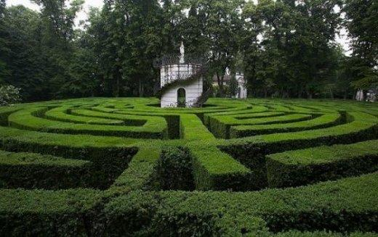
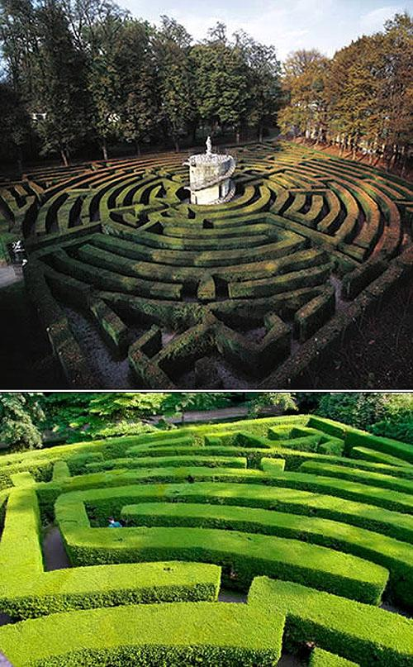
Самый сложный лабиринт на территории виллы Pisani , неподалеку от Венеции
Легенда гласит, что Наполеон, гуляя в 1807 году по этому лабиринту, заблудился.

Slide 11
Лабиринт-ступня The Imprint, Глостершир, Великобритания
Лабиринт Imprint («отпечаток») почитается за свою оригинальную мистическую историю: нога, оставившая отпечаток, возможно принадлежала минотавру.

Slide 12
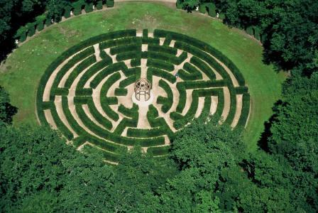
Вот в таком лабиринте вам предстоит путешествовать, чтобы найти огненный шар, исполняющий желания.

Slide 13
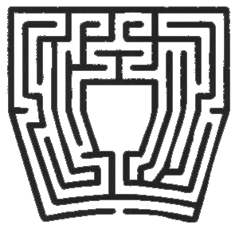
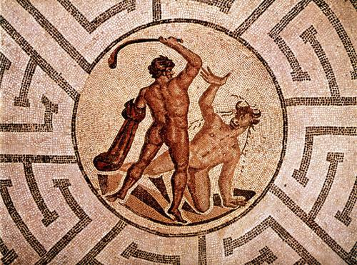
Задача лабиринтно-топологическая. Миф о Тесее, Ариадне и Минотавре.
Вы должны проложить на плане маршрут до шара желаний, чтобы найти обратную дорогу, нарисовать нить Ариадны. Напутствие: есть множество алгоритмов нахождения пути:
интуитивный - это метод проб и ошибок.
правило одной руки, самый долгий, но верный.

Slide 14
Ответ к задаче лабиринтно-топологической

Slide 15
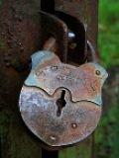
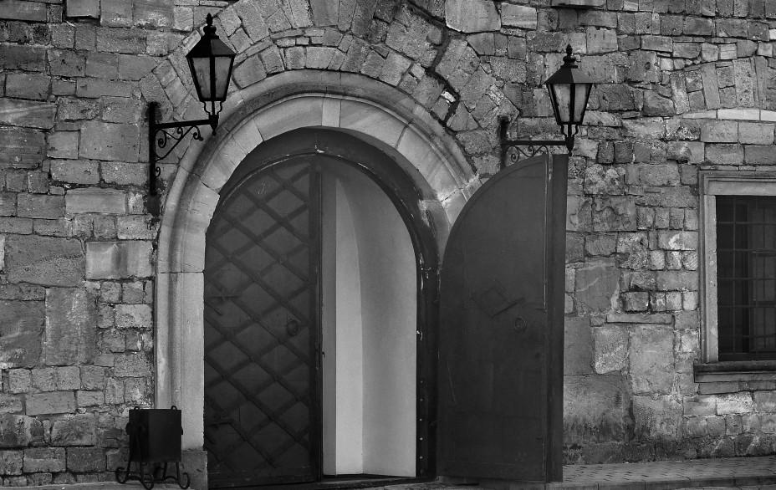
Итак, мы проложили маршрут, но на пути несколько дверей со сложными замками. Вы должны будете разгадать код этих замков.

Slide 16
Дверь №1 Лабиринт на внимание.
Найдите семь чисел 10; 43; 29; 14; 17; 47; 34
и обведите их кружочком.

Slide 17
Код замка к двери № 1

Slide 18
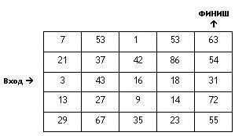
Дверь №2 Лабиринт делимость чисел на 3.
Пройдите по лабиринту, обводя кружками числа,
которые делятся на 3.
Ходы можно делать по горизонтали, по вертикали,
по диагонали. Крестиками отмечайте тупики.

Slide 19
Код замка к двери № 2

Slide 20
Дверь №3 Картина-лабиринт.
Определите какая часть
картины светлая?
Решаем на основе логики,
без вычислений.
(Пунктирные линии
указывают на сетку,
которую можно
набросить
поверх картины).

Slide 21
Код к замку двери № 3.
1/2

Slide 22
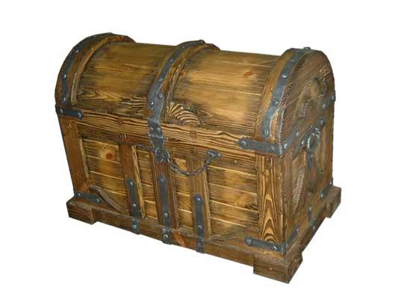
Дверь № 4. Лабиринт логический.
Сундук А
Ключ не в сундуке Б
Сундук Б
Ключ не в этом сундуке
Сундук В
Ключ в этом сундуке
Сундуки промаркированы буквами А, Б, В.
К каждому сундуку прикреплены записочки:
А) Ключ не в сундуке Б.
Б) Ключ не в этом сундуке.
В) Ключ в этом сундуке.
Некоторые из этих утверждений истинные, а некоторые - ложные.
В каком сундуке ключ? А, Б или В?

Slide 23
Код к замку двери № 4.
Ключ в сундуке А.
- Если предположить, что ключ в сундуке Б, то все утверждения окажутся ложными, а по условию задачи некоторые – истинные, а некоторые –ложные.
- Если ключ в сундуке В, то все утверждения окажутся истинными, что тоже не подходит к условию задачи.
- Если ключ в сундуке А, то варианты А и Б – истинны, а В – ложно.

Slide 24
Дверь № 5 Лабиринт мысли.
Математические софизмы.
Софизм – это умышленно ложное умозаключение, которое имеет видимость правильного.
Математический софизм содержит замаскированную ошибку.
Особенно часто ошибка заключается в том, что выполняются запрещенные действия.
Правильно понятая ошибка –это путь к открытию.
Докажем, что 5 = 6.
Возьмем верное равенство 35 + 10 – 45 = 42 + 12 – 54
Вынесем общие множители 5 (7 + 2 – 9) = 6 (7 + 2 – 9)
Разделим обе части этого равенства на общий множитель,
получим 5 = 6.
Найдите ошибку!

Slide 25
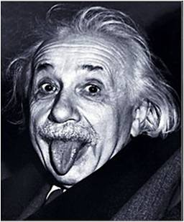
Код замка к двери № 5.
( 7 + 2 – 9) = 0,
а на 0 делить нельзя!

Slide 26
Итак, мы нашли шар, исполняющий желания!
На листе бумаги напишите свое желание и опустите листок в коробочку.

Slide 27
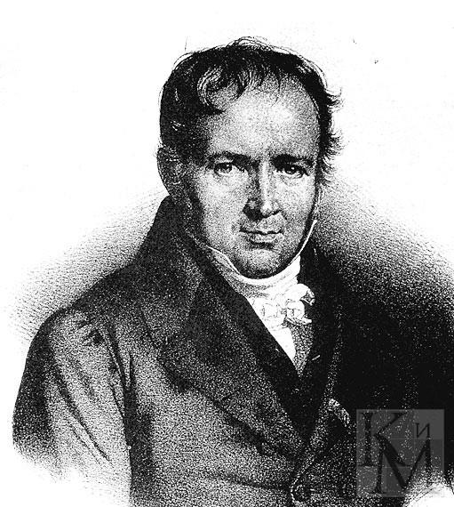
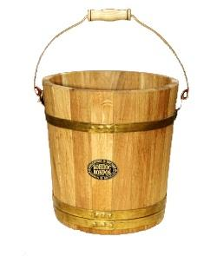
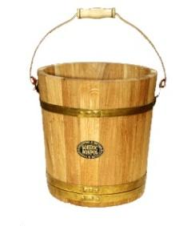
Домашнее задание. Лабиринт водяной (Задача Пуассона).
Из 12-литровой бочки с водой нужно отлить половину.
У нас 2 ведра: 8-литровое и 5-литровое.
Как отмерить 6 литров?
Данную задачу в юности решил Пуассон (1781–1840).
А задача решила его судьбу – математике он посвятил всю свою жизнь.

Slide 28
Самые известные и удивительные лабиринты мира

Slide 29
Самый длинный лабиринт в мире плантация Dole, расположенная на гавайском острове Оаху.
Компания Dole не только создала огромнейший лабиринт на земле, но и разместила его он-лайн версию на своем сайте, где вы можете испытать себя в виртуальном прохождении лабиринта.

Slide 30
Самый большой из растений лабиринт в Reignac-sur-Indre, Франция.
Вечно меняющийся лабиринт в Reignac-sur-Indre (Франция),
летом расцветает в блистательное поле подсолнухов, а на зиму,
когда урожай собран, засеивается заново, чтобы весной воскреснуть в новом облике.

Slide 31
Ферма приключений Cherry Crest, США, штат Пенсильвания
Лабиринт из кукурузного поля Cherry Crest настолько сложен, что два «Хозяина Лабиринта» постоянно дежурят на своих постах, чтобы помочь заблудившимся туристам в прохождении головоломки.

Slide 32
Самая большая в мире игра «Snakes‘n Ladders», Великобритания.
Один предприимчивый дизайнер, Майкл Блии, творчески подошел к оформлению обычного лабиринта, построив самую большую в мире игру «Snakes‘n Ladders», которая расположилась на шестиакровой площадке.

Slide 33
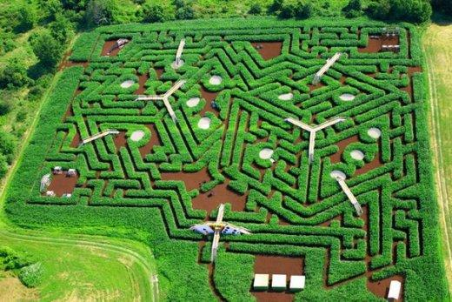
Мега Лабиринт Davis, США, штат Массачусетс
Мега лабиринт Davis Farmland уникален тем, что из года в год полностью меняется. Будь то корона короля, динозавр или городские силуэты, посетители никогда не догадаются, что они будут исследовать в следующий раз.

Slide 34
Трехмерный лабиринт Longleat, Великобритания
Живая изгородь из 16 тысяч тисовых деревьев. Деревянные мостики, построенные внутри массивной головоломки, открывают необычную особенность: Longleat становится трехмерным лабиринтом.

Slide 35
Старейший классический лабиринт Ashcombe, Австралия
В соседнем саду знаменитого лабиринта Ashcombe в Австралии находится лабиринт из роз, в дополнение к традиционному из живой изгороди.

Slide 36
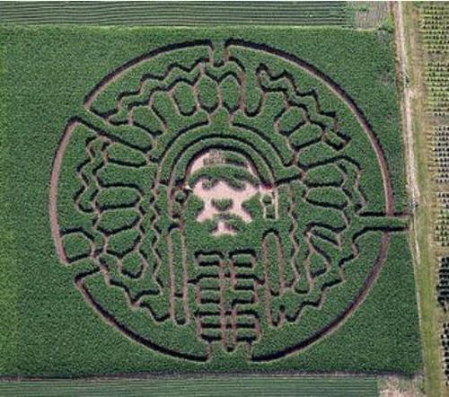
Самый меняющийся лабиринт Замок Richardson, США, штат Иллинойс
Это место, где лабиринты регулярно появляются и исчезают.
Они каждый раз разные, но одинаково чудесные. Ежегодно мастера создают новый лабиринт, чтобы все желающие могли окунуться в зеленую головоломку.

Slide 37
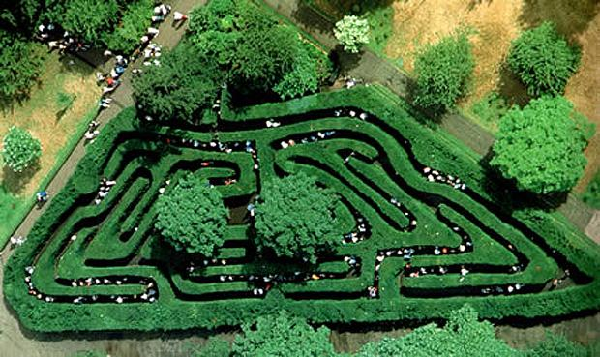
Самый литературно-знаменитый Hampton Court , Лондон, Великобритания
Главное достоинство лабиринта — его известность среди британцев, о нем писал Джером Клапка Джером в своей новелле «Трое в лодке, не считая собаки».

Slide 38
Самый сложный лабиринт на территории виллы Pisani , неподалеку от Венеции
Легенда гласит, что Наполеон, гуляя в 1807 году по этому лабиринту, заблудился.

Slide 39
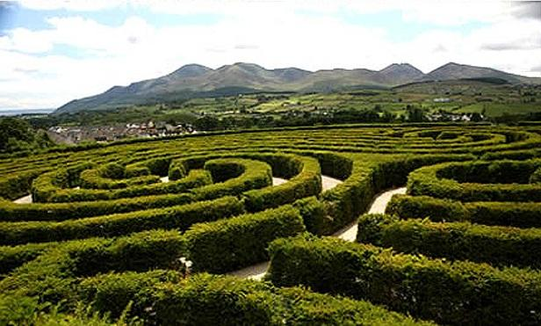
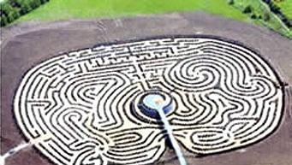
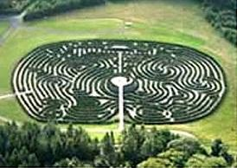
Мирный лабиринт Peace, Ирландия
Ирландский лабиринт официально был открыт в 2001 году.
весь лабиринт состоит из 6000 деревьев тиса, большая часть из которых выращены в декабре 2000 года жильцами Северной Ирландии — от этого вышло его заглавие — «Мирный лабиринт».

Slide 40
Лабиринт-ступня The Imprint, Глостершир, Великобритания
Лабиринт Imprint («отпечаток») почитается за свою оригинальную мистическую историю: нога, оставившая отпечаток, возможно принадлежала минотавру.

Slide 41
Самый современный лабиринт York, Великобритания
Лабиринт разработан по самым современным технологиям спутникового позиционирования, что позволило достигнуть точности посадки. Создан в честь 40-летия картины Star Trek.

Slide 42
Лабиринты из камня и плитки Grace Cathedral, США, штат Калифорния, Сан-Франциско
Архитектурно-спроектированные из камня и плитки лабиринты, расположенные как внутри, так и снаружи кафедрального собора, демонстрируют различные формы, какие только могут принимать лабиринты.

Slide 43
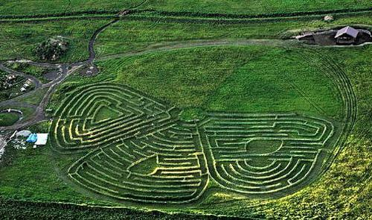
Самый причудливый лабиринт The Georgeson Botanical Garden, США, штат Аляска
Лабиринт, который постоянно разрастается, создавая причудливые узоры. На фотографии изображена лишь маленькая часть этого парка.

Slide 44
Фестиваль лабиринтов в Михайловском саду, Санкт-Петербург
В рамках ежегодного фестиваля «Императорские сады России»
были такие номинации, как лабиринт-орнамент,
лабиринт-символ, интерактивный лабиринт.

Slide 45
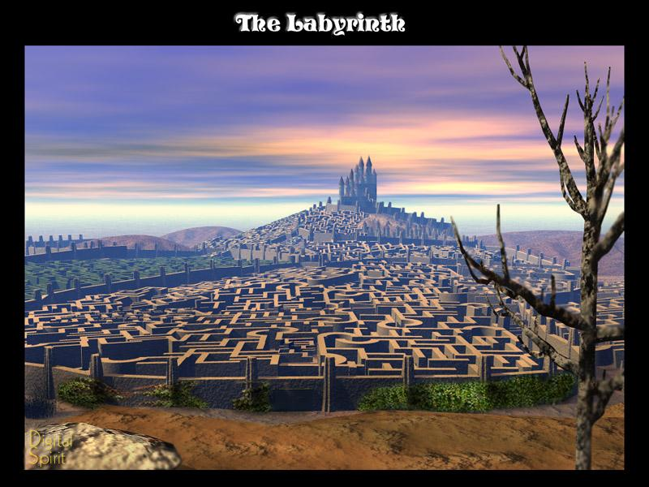
Игра «Лабиринт»
Автор проекта
учитель математики
Чагина Юлия Анатольевна
Санкт-Петербург
2012
Выражаю благодарность своей коллеге
Фадеевой Екатерине Михайловне

Slide 46
Ответ к задаче Пуассона
12 | 8 | 5
12 | 0 | 0
4 | 8 | 0
4 | 3 | 5
9 | 3 | 0
1 | 8 | 3
1 | 6 | 5
6 | 6 | 0

